Slide 1


HÌNH HỌC 8
TIẾT 17:
ÔN TẬP GIỮA HK1

Slide 2
KIẾN THỨC
Đường trung bình
Đối xứng trục
Tổng các góc của một tứ giác
bằng 360ᵒ
ÔN TẬP CHƯƠNG I
Đối xứng tâm
Tứ giác
Hình bình hành
Hình chữ nhật
Định nghĩa : Là hình gồm 4 đoạn thẳng, trong đó bất kì 2 đoạn thẳng nào cũng không cùng nằm trên 1 đường thẳng.

Slide 3
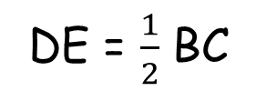
Đường trung bình của tam giác
A
Định nghĩa : Đường trung bình của tam giác là đoạn thẳng nối trung điểm 2 cạnh của tam giác.
D
E
*DE là đường trung bình của ∆ABC.
B
C
Tính chất 1
Tính chất 2
Đường thẳng đi qua trung điểm 1 cạnh của tam giác và song song với cạnh thứ hai thì đi qua trung điểm cạnh thứ ba.
Đường trung bình của tam giác thì song song với cạnh thứ ba và bằng nửa cạnh ấy.
GT
∆ABC
GT
∆ABC
AD = BD
AD = BD
AE = EC
DE // BC
DE // BC
KL
KL
AE = EC
DE = $\frac{1}{2}$ BC

Slide 4

Đường trung bình của hình thang
M
N
Định nghĩa : Đường trung bình của hình thang là đoạn thẳng nối trung điểm 2 cạnh bên của hình thang
E
F
* EF là đường trung bình của hình thang MNPQ
Q
P
Tính chất 1
Tính chất 2
Đường thẳng đi qua trung điểm 1 cạnh bên của hình thang và song song với hai đáy thì đi qua trung điểm cạnh bên thứ 2.
Đường trung bình của hình thang thì song song với hai đáy và bằng nửa tổng hai đáy.
GT
hình thang MNPQ (AB//CD)
hình thang MNPQ
EM = EQ
GT
EM = EQ
EF//QP
FN = FP
EF//MN
FE // MN // QP
KL
NF = FP
KL
FE = $\frac{AB+CD}{2}$

Slide 5

ĐỐI XỨNG TRỤC
1, Hai điểm đối xứng qua một đường thẳng.
Hai điểm gọi là đối xứng với nhau qua đường thẳng d nếu d là trung trực của đoạn thẳng nối 2 điểm đó.
C
B
A
* Điểm A đối xứng với điểm A’ qua d.
*Quy ước: D $∈$ d => D cũng là điểm đối xứng D qua d.
d
D
2, Hai hình đối xứng qua một đường thẳng.
Hai hình gọi là đối xứng với nhau qua đường thẳng d nếu mỗi điểm thuộc hình này đối xứng 1 điểm thuộc hình kia qua d và ngược lại.
A’
C’
B’
*AB và AB’ đối xứng với nhau qua d ⬄ d là trục đối xứng của AB và AB’.
* Định lý : Nếu 2 đoạn thẳng (góc, tam giác) đối xứng với nhau qua 1 đường thẳng thì chúng bằng nhau.
3, Hình có trục đối xứng.
Định lý
A
B
m là trục đối xứng của hình thang cân ABCD.
d gọi là trục đối xứng của hình H nếu điểm đối xứng với mỗi điểm thuộc H qua d vẫn thuộc H.
m
* d là trục đối xứng của tứ giác AA’B’B.
D
C
3, Hình có trục đối xứng.

Slide 6
ĐỐI XỨNG TÂM
1, Hai điểm đối xứng qua một điểm.
A
O
A’
Hai điểm gọi là đối xứng với nhau qua O nếu O là trung điểm của đoạn thẳng nối 2 điểm đó.
* A và A’ đối xứng nhau qua O.
*Quy ước: Điểm đối xứng với O qua O cũng chính là O.
2, Hai hình đối xứng qua một điểm.
A
C
B
Hai hình gọi là đối xứng với nhau qua O nếu mỗi điểm thuộc hình này đối xứng với 1 điểm thuộc hình kia qua O và ngược lại.
O
* AB và A’B’ đối xứng với nhau qua O.
A’
C’
B’
* O là tâm đối xứng của AB và A’B’.
3, Hình có tâm đối xứng.
A
B
Điểm O goi là tâm đối xứng của hình bình hành ABCD.
O gọi là tâm đối xứng của hình H nếu điểm đối xứng với mỗi điểm thuộc hình H qua O cũng thuộc H.
O
* O là tâm đối xứng của hình H.
D
C

Slide 7
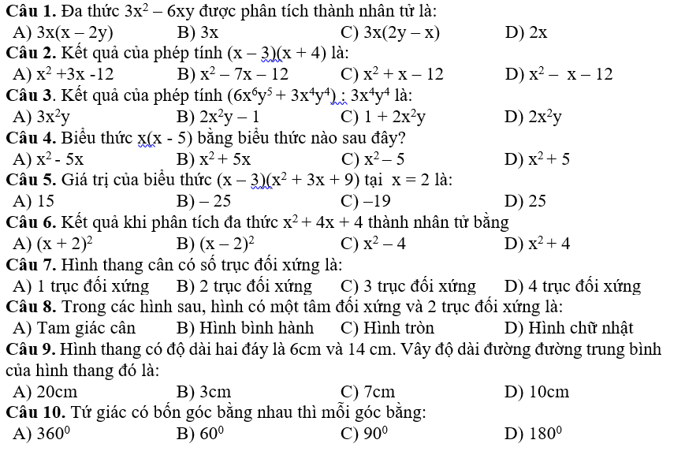
TRẮC NGHIỆM

Slide 8
TRẮC NGHIỆM

Slide 9
TRẮC NGHIỆM

Slide 10
Nội dung | Đúng | Sai
Tứ giác có tất cả có tất cả các góc bằng nhau là hình thoi.
Tứ giác có hai đường chéo bằng nhau là hình chữ nhật.
Hình chữ nhật là tứ giác có hai đường chéo bằng nhau.
Tâm đối xứng của đoạn thẳng AB chính là trung điểm của đoạn thẳng đó.
Hai tam giác đối xứng với nhau qua một trục thì có chu vi bằng nhau.
Trục đối xứng của hình tròn là bán kính của hình tròn.
Nếu 3 điểm thẳng hàng thì 3 điểm đối xứng với chúng qua 1 trục cũng thẳng hàng.
x
x
x
x
x
x
x

